Slide 1
Практикум
по русскому языку в 10 классе по теме «Формирование навыков написания сочинения через проблемный анализ текста (уровень С ЕГЭ по русскому языку)»
Лось Марина Викторовна
Учитель русского языка и литературы
Муниципальное общеобразовательное учреждение «Средняя общеобразовательная школа №13»
н.п. Высокий Мурманской области
22 августа 2014 г. Вторая летняя Всероссийская конференция 2014 года
"Актуальные проблемы теории и практики образования"

Slide 2
Тема урока:
«Формирование навыков написания сочинения через проблемный анализ текста (уровень С ЕГЭ по русскому языку)»

Slide 3
Цель урока:
совершенствовать умение анализировать текст, его структуру и языковые особенности и подготовить опорный материал для написания сочинения публицистического характера

Slide 4
Текст
ТЕМА
СТИЛЬ РЕЧИ
ТИП РЕЧИ
ИДЕЯ
ПРОБЛЕМА

Slide 5
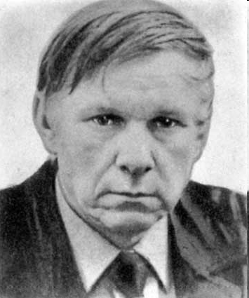
Василь Быков

Slide 6
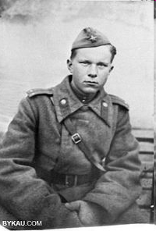
Родился 19 июня 1924 года в деревне Череновщина Витебской области (Белоруссия).
Учился на скульптурном отделении Витебского художественного училища (1939–1940) и в школе ФЗО. Экстерном сдал экзамены за 10 класс в июне 1941. В 1942 году окончил Саратовское пехотное училище.
Участник Великой Отечественной войны, дважды тяжело ранен. Родители получили сообщение о его гибели. С действующей армией прошёл по Румынии, Болгарии, Венгрии, Югославии, Австрии; старший лейтенант, командир взвода полковой, затем армейской артиллерии.
Демобилизован в 1947 г. Печатался с 1947 г. С 1955 г. занимался только литературной деятельностью.1972-1978 г.г. - секретарь Гродненского отделения Союза писателей БССР.

Slide 7
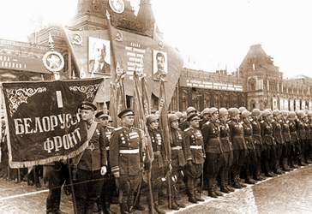
Война оказала решающее влияние на формирование личности Быкова и стала центральной темой его творчества. Василь Быков - один из тех, кто сумел посмотреть на войну с беспощадной правдивостью. Он выступал против идеологических стереотипов, псевдоромантических шаблонов. Писал о войне кровавую правду, то, что сам выстрадал.

Slide 8
В. Быков пришёл в литературу, чувствуя себя обязанным рассказать о том, «насколько тяжела была минувшая война, как нелегко давалась… победа».
Известность Василю Быкову принесла повесть «Третья ракета» (1962 г.). Также в 60-е годы опубликованы ставшие всемирно известными повести «Альпийская баллада», «Мёртвым не больно»; в 70-е — «Сотников», «Обелиск», «Дожить до рассвета», «Пойти и не вернуться».
По произведениям Василя Быкова поставлены фильмы «Третья ракета» (1963 г.), «Альпийская баллада» (1966 г.), «Дожить до рассвета» (1975 г.), «Обелиск» (1976 г.), «Восхождение» (по повести «Сотников», (1977 г.) и др.; созданы балет «Альпийская баллада» (1967 г., музыка Евгения Глебова) и опера «Тропою жизни» (1980 г., музыка Генриха Вагнера, по «Волчьей стае»).

Slide 9
Основные проблемы произведений
«Я говорю просто о человеке. О возможностях для него и в самой страшной ситуации - сохранить своё достоинство. Если есть шанс – выиграть. Если нет – выстоять. И победить, пусть не физически, но духовно».
В. Быков

Slide 10
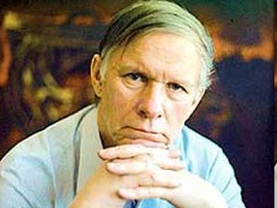
Когда человек совершает тот или иной нравственный поступок, то этим он ещё не добродетелен; он добродетелен лишь в том случае, если этот способ поведения является постоянной чертой его характера.

Slide 11
(I) Лев Николаевич Толстой впервые вошел в мою жизнь много лет назад, когда, заболев однажды, я был на месяц оторван от школы и прочитал четыре тома его «Войны и мира». (2) Не скажу, что детское чтение великой эпопеи оказалось для меня весьма плодотворным, но неповторимые образы героев, широкая панорама русской жизни, военные картины далекого прошлого пленили воображение. (3) Это было добротворное чтение, хотя, разумеется, читать и перечитывать Толстого нелишне в любом возрасте. (4) Как никто другой из великих художников, он обладает неиссякаемой щедростью ума, живостью наблюдений, способностью постоянно влиять на формирование и совершенствование человеческих душ.
(5) И это прекрасно, когда общение с духовной сокровищницей не заканчивается однажды, а продолжается в течение всей жизни. (6) Предельная искренность, глубинное проникновение в тайну человеческой сущности, социальная значительность и непрекращающееся искательство нравственного идеала продолжают привлекать к нему многие поколения читателей.
(7) Созданные более века назад, "Севастопольские рассказы" наглядно свидетельствуют о том, как следует понимать сражающийся русский народ, как его изображать в литературе. (8) Огромный талант и художническое мужество великого Толстого дали ему право написать бессмертные строки, являющиеся непреходящим императивом всякой реалистической литературы: «Герой же моей повести, которого я люблю всеми силами души, которого старался воспроизвести во всей красоте его и который всегда был, есть и будет прекрасен, - правда».
(9) Казалось бы, всё очень просто, иначе и не может быть: правда была и остается великим содержанием литературы. (10) На деле же нет больших забот у пишущего, чем его отношение с такой постоянно ускользающей, какой является правда. (11) Толстой же обладал удивительной способностью различать в многосложных проявлениях жизни глубинную сущность правды, а его грандиозный талант превращал её в непременного героя его художественной прозы. (12) Наверно, и для Толстого это было непросто, иначе он не написал бы однажды, что, «как ни странно это сказать, а художество требует ещё гораздо больше точности... чем наука». (13) Несколько парадоксально звучат в наш век НТР и покорения космоса эти его слова, но вещий их смысл не может не разделить каждый серьёзный писатель или думающий читатель.
(14) Не случаен и главнейший из исповедуемых Толстым жизненный принцип: «Чтоб жить честно, надо рваться, путаться, биться, ошибаться, начинать и бросать, и опять начинать и опять бросать, и вечно бороться и лишаться. (15) А спокойствие - душевная подлость».
(16) Вся жизнь Толстого - непрестанные поиски: сначала самого себя в этом мире, затем смысла и цели всей жизни. (17) Несмотря на ряд поражений и утрат, он до конца своих дней оставался врагом душевной самоуспокоенности. (18) Не в этом ли, помимо многих других, его великий урок для всех его современников и живущих в другую эпоху, но всё на той же прекрасной и грешной земле?
(410 слов) (По В.Быкову)

Slide 12
вся жизнь Толстого -
непрестанные поиски
он обладает
неиссякаемой
щедростью ума
В чем секрет
уникальности
Л.Н. Толстого?
огромный талант и
художническое мужество
«Чтоб жить честно,
надо рваться...»

Slide 13
Заполним таблицу.
Автор | Проблема | Позиция автора | Своя позиция (2 аргумента) | Стиль | Тип речи | Изобразельные средства

Slide 14
Заполним таблицу.
Автор | Проблема | Позиция автора | Своя позиция (2 аргумента) | Стиль | Тип речи | Изобразельные средства
В. Быков
Поиск самого себя, цели в жизни, её смысла
По мнению автора,
Л.Н. Толстой является одним из самых ярких примеров для подража-ния
1.Невозможно жить с чувством «душевной самоуспокоенности»,
необходимо постоянно работать над собой;
Публи-цисти-ческий
Рассуж-дение, В. Быков рассуж-дает о величии Л.Н. Толсто-го

Slide 15
Автор | Проблема | Позиция автора | Своя позиция (2 аргумента) | Стиль | Тип речи | Изобразельные средства
 |  |  | 2.Проблему поиска цели в жизни поднимает Л.Н. Толстой в романе «Война и мир». Герои произведения Андрей Болконский и Пьер Безухов постоянно стремятся к подвигу, ищут смысл жизни.
В. Быков
Поиск самого себя, цели в жизни, её смысла
По мнению автора,
Л.Н. Толстой является одним из самых ярких примеров для подража-ния
1.Невозможно жить с чувством «душевной самоуспокоенности»,
необходимо постоянно работать над собой;
Публи-цисти-ческий
Рассуж-дение,
В. Быков рассуж-дает о величии Л.Н. Толсто-го

Slide 16
Автор | Проблема | Позиция автора | Своя позиция (2 аргумента) | Стиль | Тип речи | Изобразельные средства
 |  |  | 2.Проблему поиска цели в жизни поднимает Л.Н. Толстой в романе «Война и мир». Герои произведения Андрей Болконский и Пьер Безухов постоянно стремятся к подвигу, ищут смысл жизни.
В. Быков
Поиск самого себя, цели в жизни, её смысла
По мнению автора,
Л.Н. Толстой является одним из самых ярких примеров для подража-ния
1.Невозможно жить с чувством «душевной самоуспокоенности»,
необходимо постоянно работать над собой;
Публи-цисти-ческий
Рассуж-дение,
В. Быков рассуж-дает о величии Л.Н. Толсто-го
эпитеты, метафоры,
окказионализ-мы,
сравнение,
риторический вопрос

Slide 17
Итак, в данном тексте используются:
эпитеты, метафоры (добротворное чтение, вещий смысл; духовная сокровищница)
окказионализмы (искательство, художническое)
сравнение (как никто другой из великих художников, он обладает неиссякаемой щедростью ума…; художество требует еще гораздо больше точности... чем наука)
риторический вопрос (Не в этом ли, помимо многих других, его великий урок для всех - его современников и живущих в другую эпоху, но всё на той же прекрасной и грешной земле?).

Slide 18
Чтоб жить честно, надо рваться, путаться, биться, ошибаться, начинать и бросать, и опять начинать и опять бросать, и вечно бороться и лишаться. А спокойствие - душевная подлость.
Л.Н. Толстой

Slide 19
Домашнее задание:
Напишите сочинение по прочитанному тексту.
Сформулируйте и прокомментируйте одну из проблем, поставленных автором текста.
Сформулируйте позицию автора. Объясните, почему вы согласны или не согласны с автором прочитанного текста. Свой ответ аргументируйте, опираясь на знания, читательский, жизненный опыт.

Slide 20
Сочинение учит думать, учит понимать жизнь, учит вчитываться
в каждое слово.

Slide 21
Спасибо
за Работу!
Творческих вам успехов!

Slide 22
Литература
УМК А.И.Власенков, Л.М. Рыбченкова. Русский язык. Грамматика. Текст. Стили речи. Учебник для 10-11 классов общеобразовательных учреждений. М.: Просвещение, 2008.
Книга Василя Быкова «Публицистика». Статья «Неиссякаемая щедрость ума».
Интернет ресурсы:
http://shop.avanta.ru/index.asp?CategoryID=1087337&sort=price
http://www.bookle.ru/author/3347/
http://www.bibliotekar.ru/vasil-bykov/index.ht

